Slide 1





NORMATIVA
CLUB ARNELA

Slide 2


TÁBOA DE
CONTIDO
  Introdución
  Obxectivos das normas
  Dereitos
  Deberes
  Infraccións
  Asistencia, ausencia e sancións
  Agradecemento e cntacto

Slide 3


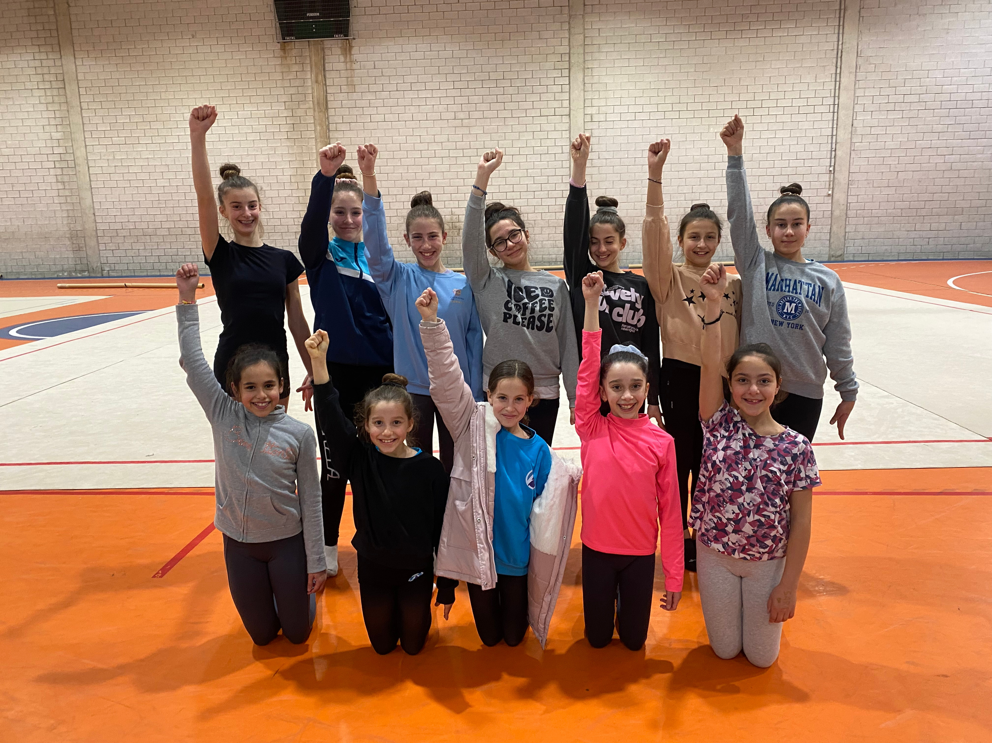

INTRODUCIÓN
Á NORMATIVA
No club Arnela comprometémonos a ofrecer un espazo no que o deporte e os valores de respecto, igualdade e inclusión sexan os piares principais.
A nosa normativa está deseñada para garantir o bo funcionamento do club, fomentar a participación activa de todos os membros e manter un ambiente seguro e respectuoso para as ximnastas, as familias e os membros do corpo técnico.

Slide 4


OBXECTIVOS
01
02
03
Obxectivo 01
Obxectivo 02
Obxectivo 03
Fomentar o desenvolvemento das ximnastas asegurándonos de ofrecer a formación adecuada e promovendo o respecto, a responsabilidade e o traballo en equipo.
Crear un ambiente de igualdade e inclusión garantindo que todos os membros do club, sen excepción, se sintan valorados e respectados
Impulsar a participación activa e o compromiso promovendo a implicación de todos os membros nas distintas actividades do club.

Slide 5

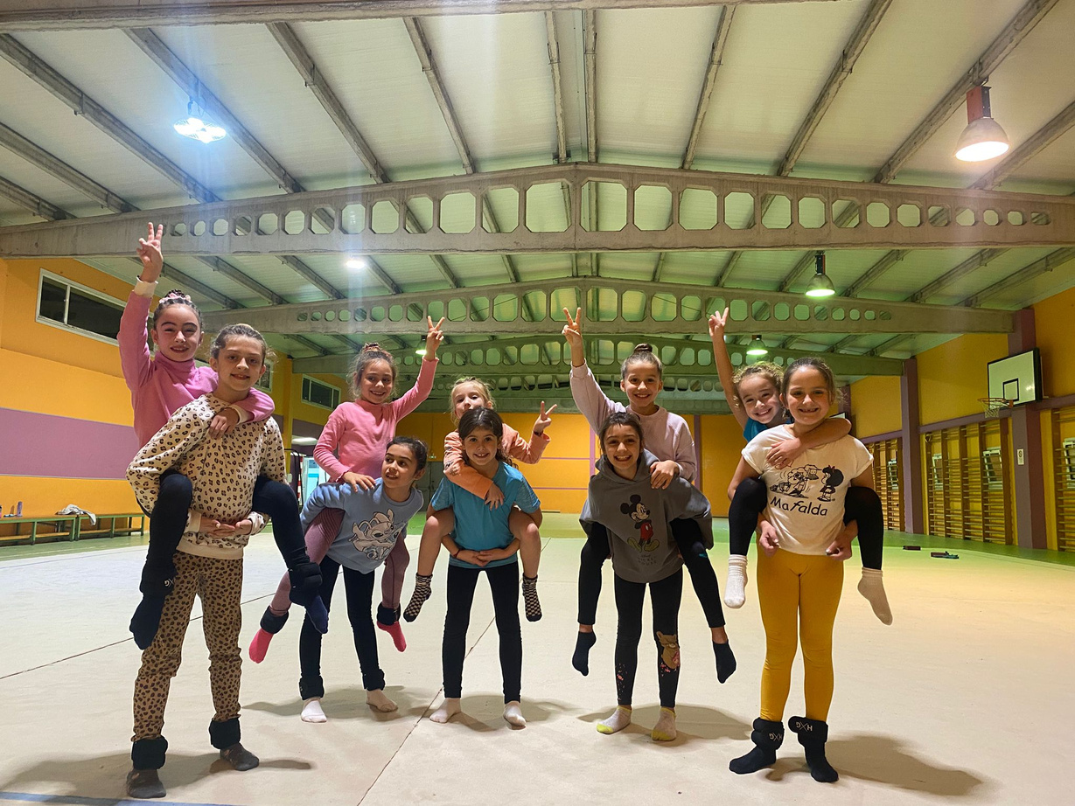
DEREITOS
  Ser tratados con respecto por ximnastas, directiva e familias.
  Recibir información sobre as decisións do club que afecten ó grupo de adestramento ou á ximnasta
  Consultar as dúbidas á directiva ou corpo técnico dentro dos límites legais
  Solicitar reunións co club vía WhatsApp ó 649599386
  Recibir formación integral técnica e persoal, adaptada á idade e á capacidade
  Acceder ós diferentes niveis segundo a actitude, aproveitamento e condicións
  Ter unha formación que respecte os principios de igualdade e inclusión, sen discriminación por razóns de xénero, orixe, capacidade ou outra diferenza

Slide 6
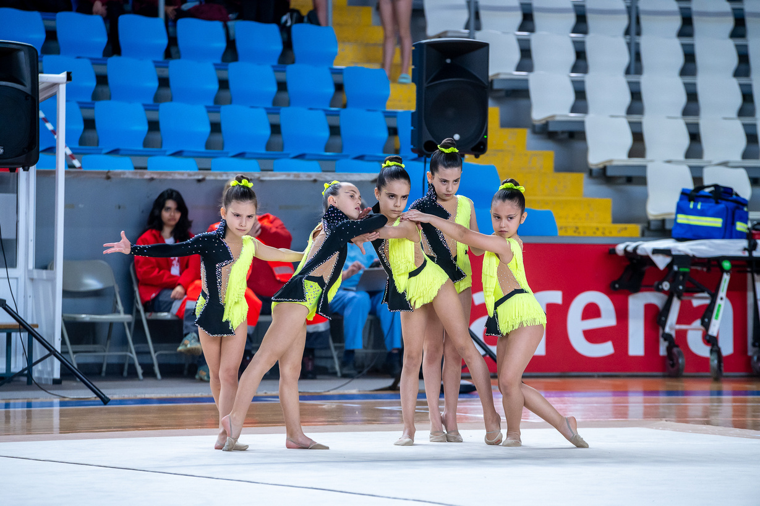
DEBERES
DOS MEMBROS DO CLUB
  Actuar con corrección e respecto con todos os membros do club e nas actividades nas que se participe
  Manter as informacións enviadas por Whatsapp actualizadas para recibir notificacións e entregar a documentación que sexa requerida
  Acudir ós adestramentos coa vestimenta adecuada e a puntualidade requerida
  Informar das ausencias ou retrasos con antelación
  Aceptar as decisións de xuízas, adestradoras e organización sen realizar comentarios inapropiados
  Non usar a imaxe ou a equipación do club en actividades non relacionadas co deporte
  Participar activamente nas actividades do club, demostrando o compromiso coas súas normas e os seus obxectivos
  Asistir no posible ás asambleas

Slide 7



INFRACCIÓNS
FALTAS LEVES
Faltas Leves
Exemplos
Sancións
  Actitude pasvia
  comentarios inapropiados
  uso indebido de materiais
  ausencias xustificadas reiteradas
  Amonestación verbal ou escrita
  Realización de tarefas que axuden a reparar o dano producido
Actitudes ou comportamentos que non alteran de forma significativa o desenvolvemento do club

Slide 8
INFRACCIÓNS
FALTAS GRAVES
Faltas Graves
Exemplos
Sancións
  Faltas de respecto graves a compañeiros, corpo técnico ou participantes en eventos
  Deterioro grave de materais ou instalacións
  Ausencias non xustificadas reiteradas
  Repetición de 3 faltas leves nunha tempada
  Amonestación escrita e comunicación ós pais se é menor de idade
  Realización de tarefas de reparación ou abono dos danos
  Sanción no expediente do xogador
Comportamentos que alteran significativamente o desenvolvemento normal das actividades do club

Slide 9
INFRACCIÓNS
FALTAS MOI GRAVES
Faltas Graves
Exemplos
Sancións
  Actos de indisciplina graves
  Agresións físicas ou insultos
  Intimidacións
  Reiteración de tres faltas graves na mesma tempada
  Expulsión do club
Comportamentos que deterioran gravemente a imaxe do club ou causan danos irreparables á súa dinámica

Slide 10
A ASISTENCIA
É fundamental para o compromiso, a evolución e o funcionamento do club. Esta normativa busca establecer criterios claros que implican
ó Grupo de Competición e á Escola Superior
EXEMPLOS DE
AUSENCIA
XUSTIFICADA
EXEMPLOS DE
AUSENCIA
NON XUSTIFICADA
  Enfermidade ou lesión con xustificante médico
  Urxencia médica ou familiar
  Cíta médica puntual
  Evento familiar importante con data fixa
  Ir ó cine, de viaxe, de escapada
  Asistir a un cumple propio ou de outra persoa
  Ir de compras, á peluquería ou manicura
  Pequenos golpe, enfermidades leves que permiten asistir

Slide 11
AUSENCIAS
Non é falta
  Ausencia xustificada puntual
  Retraso ou saída antes, xustificados e puntuais
Falta Leve
Falta Grave
Falta Moi Grave
  Tres ou máis ausencias xustificadas
  Non avisar con antelación ou non explicar ben a ausencia
  Cinco ou máis ausencias non xustificadas
  Cinco ou máis entradas tarde ou saídas antes sen xustificar
  Ausencia non xustificada
  Retrasos ou saídas antes, sen xustificar, tres ou máis veces

Slide 12
SANCIÓNS
Leve
Grave
Moi Grave
  Aviso verbal ou escrito
  Aviso escrito
  Cancelación de adestramento
  Cancelación de competicións
  Cancelación de competicións durante unha tempada

Slide 13


Club Arnela
AGRADECEMENTO
A implicación e a constancia son claves no camiño do deporte. Respectar as normas fortalece ó grupo e axuda a medrar como ximnastas e persoas. Contamos co compromiso individual para seguir avanzando como equipo e como club deportivo.
  649599386
  @clubarnela

